Slide 1
화면 설계서

Slide 2
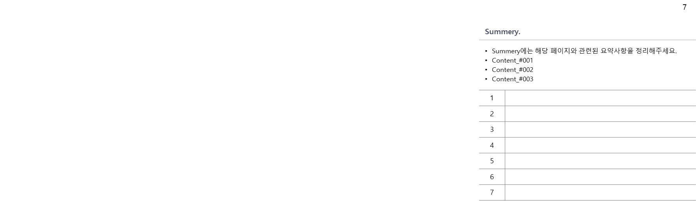
Page Title: 로그인
Description.
page | 1-1
Summary
요약 사항 정리
로그인
ID
①
1 | 사원 번호를 입력하는 자리
2 | 비밀번호를 입력하는 자리(최소 자릿수, 영문자 개수, 숫자 개수, 특수문자 포함 여부)
3 | ID와 PW가 일치하면 메인 화면으로 이동. ID 또는 PW가 정확하지 않으면 팝업창 띄움
4 | 사원번호를 찾는 화면 띄움
5 | 비밀번호를 찾는 화면 띄움
6 | 회원가입 화면 띄움
PW
②
③
로그인
⑤
④
아이디 찾기
비밀번호 찾기
⑥
회원가입
Notes:
Summary 2번 항목 세부내용 어떻게?

Slide 3
Page Title: 로그인
Description.
page | 1-2
Summary
요약 사항 정리
로그인
ID
①
1 | 확인버튼 누르면 팝업창 닫힘
ID 또는 비밀번호가 잘못되었습니다.
ID와 비밀번호를 정확히 입력해주세요.
PW
②
로그인
①
확인
아이디 찾기
비밀번호 찾기
회원가입

Slide 4
Page Title: 로그인
Description.
page | 1-3
Summary
요약 사항 정리
로그인
아이디 찾기
ID
①
1 | 이름 한글로 입력
2 | 주민번호 앞자리 6자리 숫자로 입력
3 | 핸드폰번호 11자리 숫자로 입력, -제외
4 | 소속부서 한글로 입력
5 | 정보가 일치하면 ID(사원번호) 알려줌 정보 불일치하면 팝업창 띄움
6 | 클릭하면 아이디 찾기 창 닫힘
①
이름
홍길동
생년 월일
주민번호 앞자리를 입력해주세요
②
PW
②
③
핸드폰 번호
01012345678
③
④
로그인
소속 부서
⑤
⑥
확인
닫기
아이디 찾기
비밀번호 찾기
회원가입

Slide 5
Page Title: 로그인
Description.
page | 1-4
Summary
요약 사항 정리
로그인
아이디 찾기
ID
①
1 | 확인 누르면 팝업창과 아이디찾기 창 닫힘
이름
홍길동
(이름)님의 ID는
12345678 입니다.
생년 월일
주민번호 앞자리를 입력해주세요
PW
②
핸드폰 번호
01012345678
③
로그인
소속 부서
①
확인
확인
닫기
아이디 찾기
비밀번호 찾기
회원가입

Slide 6
Page Title: 로그인
Description.
page | 1-5
Summary
요약 사항 정리
로그인
아이디 찾기
ID
①
1 | 확인 누르면 팝업창 닫힘
이름
홍길동
입력하신 정보가 일치하지 않습니다. 다시 입력해주세요.
생년 월일
주민번호 앞자리를 입력해주세요
PW
②
핸드폰 번호
01012345678
③
로그인
소속 부서
①
확인
확인
닫기
아이디 찾기
비밀번호 찾기
회원가입

Slide 7
Page Title: 로그인
Description.
page | 1-6
Summary
요약 사항 정리
로그인
1 | 이름 한글로 입력 | 6 | 인증번호 확인 절차 진행
2 | 사원번호 숫자로 입력 | 7 | 인증번호가 일치하지 않을 경우에만 에러메시지 출력
3 | 핸드폰번호 11자리 숫자로 입력, -제외 | 8 | 정보 일치하면 임시 비밀번호 알려줌 정보 일치하지 않으면 팝업창 띄움
4 | 입력한 핸드폰 번호로 인증번호 전송 | 9 | 버튼 누르면 비밀번호 찾기 창 닫힘
5 | 전송받은 인증번호 입력
비밀번호 찾기
ID
①
①
이름
홍길동
②
ID
12345678
PW
②
③
④
핸드폰 번호
01012345678
인증 요청
③
⑤
로그인
인증 번호
123456
⑥
인증 확인
⑦
인증번호가 올바르지 않습니다.
⑧
확인
⑨
닫기
아이디 찾기
비밀번호 찾기
회원가입

Slide 8
Page Title: 로그인
Description.
page | 1-7
Summary
요약 사항 정리
로그인
비밀번호 찾기
ID
①
1 | 버튼 누르면 팝업창과 비밀번호 찾기 창 닫힘
이름
홍길동
(이름)님의 임시 비밀번호는
asdfy23497 입니다.
ID
12345678
PW
②
핸드폰 번호
01012345678
인증 요청
③
로그인
①
인증 번호
123456
확인
확인
닫기
아이디 찾기
비밀번호 찾기
회원가입

Slide 9
Page Title: 로그인
Description.
page | 1-8
Summary
요약 사항 정리
로그인
비밀번호 찾기
ID
①
1 | 버튼 누르면 팝업창 닫힘
이름
홍길동
이름 또는 ID가 잘못되었습니다.
이름과 ID를 정확히 입력해주세요.
ID
12345678
PW
②
핸드폰 번호
01012345678
인증 요청
③
로그인
①
인증 번호
123456
확인
확인
닫기
아이디 찾기
비밀번호 찾기
회원가입

Slide 10
Page Title: 회원가입
Description.
page | 2
Summary
요약 사항 정리
⑫
회원가입
회사 ID
①
③
1 | 회사 ID 입력 | 7 | 입력한 이메일로 인증 절차 진행
2 | 사원 번호를 입력하는 자리 | 8 | 부서명 입력
3 | 사원 번호가 고유한지 검증 | 9 | 직책/직급 입력
4 | 비밀번호를 입력하는 자리 | 10 | Admin, worker중 하나 입력
5 | 비밀번호를 한번 더 입력 | 11 | 버튼 누르면 Admin에게 요청 전송
6 | 이메일 입력 자리 | 12 | 버튼 누르면 로그인 페이지로 돌아감
ID (사원 번호)
②
중복 확인
비밀번호
④
비밀번호 확인
⑤
이메일
⑥
⑦
인증 요청
부서명
⑧
직책/직급
⑨
역할(admin/worker)
⑩
⑪
회원가입
Notes:
Admind이 회원가입 하려는 경우 누구에게 요청 전송?

Slide 11
Page Title: Admin 화면
Description.
page | 3
Summary
요약 사항 정리
내 신청 관리 | 승인해야 할 목록
⑥
Home
⑤
조건 상세 검색
1 | 1달 단위로 검색 가능
2 | 신청자명으로 검색 가능
3 | 검색버튼 누르면 우측에 신청자 명단 나타남
4 | 신청자의 상태를 변경하는 버튼들
5 | 검색결과 나타남
6 | 홈 화면으로 이동함
번호 | 처리 | 상태 | 신청시간 | 신청자
1 |  | 승인대기 | 2025-05-30 09:22:41.834139 | 김출근
2 |  | 승인대기 | 2025-05-30 09:22:41.834139 | 박노동
3 |  | 승인대기 | 2025-05-30 09:22:41.834139 | 정퇴근
기간
①
승인
반려
신청자명
②
승인
반려
③
④
검색
승인
반려
상태
승인
반려
취소
대기

Slide 12
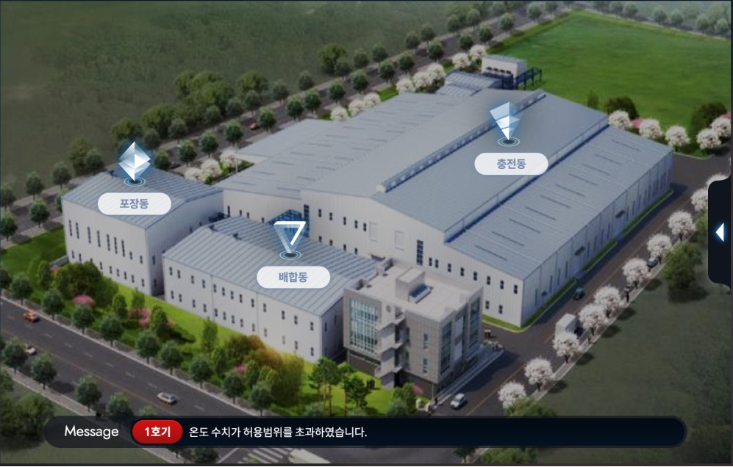
Page Title: 홈 화면(공정 선택)
Description.
page | 4
tamjihaejuho.co.LTD
Summary
요약 사항 정리
④
③
2025.05.31
Sat
04:36
신청 관리
②
1 | 공장의 여러 공정들이 표시됨 공정을 클릭하면 수행할 작업 페이지로 넘어감
2 | 공정이 수행되는 위치를 클릭해도 수행할 작업 페이지로 넘어감
3 | Admin인 경우에만 나타나며 클릭시 신청 관리 페이지로 이동됨
4 | 현재 날짜, 시간 표시됨
공정 여러개 나열
①

Slide 13
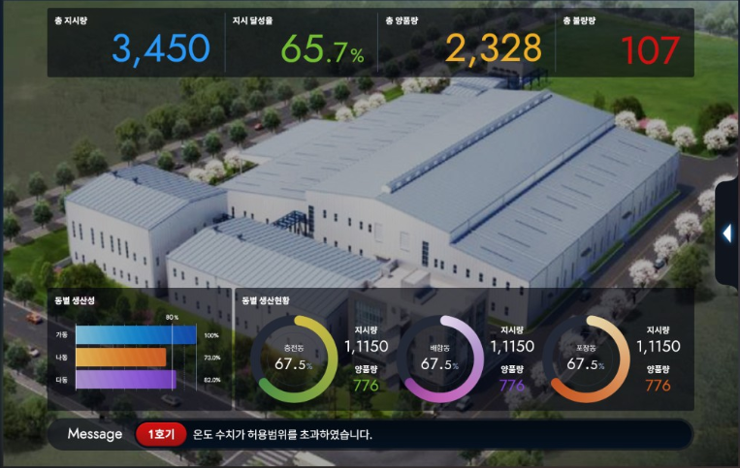
Page Title: 홈 화면 (수행할 작업 선택)
Description.
page | 5-1
tamjihaejuho.co.LTD - 1번 공정
Summary
요약 사항 정리
①
⑥
2025.05.31
Sat
04:36
⑤
1 | 현재 날짜, 시간 나타남
2 | AI모델을 학습할지, 교체할지 결정하는 창이 나타남
3 | 선택한 공정에서 발생한 알람 내역 페이지로 이동
4 | 대시보드 화면으로 넘어감
5 | 공정의 전반적인 현황 나타남
6 | 공정 선택 화면으로 돌아감
②
AI
모델
③
Alert
④
대시보드

Slide 14
Page Title: AI 모델
Description.
page | 5-2
tamjihaejuho.co.LTD - 1번 공정
Summary
요약 사항 정리
2025.05.31
Sat
04:36
1 | AI모델 구축 페이지로 이동함
2 | 기존에 사용하고 있는 모델 대신 다른 모델을 선택하기 위해 모델이 나열된 페이지로 이동
①
②
AI
모델
모델 학습
모델 교체
Alart
대시보드

Slide 15

Page Title: Worker 화면
메인 파이프라인 진행상황
Description.
page | 6-1
Summary
요약 사항 정리
진행 상황
⑨
①
데이터 선택
전처리
모델 학습
train 완료
1 | 현재 작업 진행 정도 표시 | 6 | 업로드된 데이터로 모델 train 시작. 서로 다른 두 종류의 파일 업로드시 에러메시지 출력
2 | S3에 연결되어있는 폴더명으로 검색 | 7 | 업로드된 파일 및 폴더 표시
3 | S3에 연결되어 있는 폴더 및 파일들 표시 | 8 | 파일 업로드 현황 %로 표시
4 | 모델 train에 필요한 데이터가 들어있는 폴더 선택 | 9 | 수행할 작업 선택 홈화면으로 돌아감
5 | 폴더를 잘못 선택한 경우, 전체 삭제로 ⑦자리 비우기
④
⑤
⑥
Smart-factory-datalake
> sensor/
> ai4i2020.csv
> image/
> ok_front/
> cast_ok_0.jpeg
> cast_
> def_front/
> cast_def_0.jpeg
> cast_
②
폴더명을 입력하세요
폴더 선택
전체 삭제
학습 시작
③
⑦
파일 혹은 폴더를 여기로 드래그 하여 업로드하세요
⑧
image/ok_front
n%
업로드 취소
ai4i2020.csv
n%
업로드 취소

Slide 16
Page Title: Worker 화면
메인 파이프라인 진행상황
Description.
page | 6-2
Summary
요약 사항 정리
진행 상황
데이터 선택
전처리
모델 학습
train 완료
1 | 버튼 클릭시 찹업창 닫힘
Smart-factory-datalake
> sensor/
> ai4i2020.csv
> image/
> ok_front/
> cast_ok_0.jpeg
> cast_
> def_front/
> cast_def_0.jpeg
> cast_
전체 삭제
학습 시작
폴더명을 입력하세요
폴더 선택
Error: 이미지 혹은 센서 한 종류만 업로드 하세요.
①
확인
파일 혹은 폴더를 여기로 드래그 하여 업로드하세요
image/ok_front
n%
업로드 취소
ai4i2020.csv
n%
업로드 취소

Slide 17


Page Title: Worker 화면
메인 파이프라인 진행상황(센서)
데이터 분류 |
Description.
page | 7-1
Summary
요약 사항 정리
진행 상황
데이터 선택
전처리
모델 학습
train 완료
①
1 | 센서값 모델 학습에 필요한 전처리 수행하는 과정
2
3
4
주타겟 존재 여부*
예
아니요
주타겟 선택*
사용할 주타겟을 선택하세요
Air temperature
Machine failure
없음
자동 생성 피처 목록
사용할 피처를 선택하세요
전체선택
Air temperature * Process Temperature
Torque - Tool (min)
없음

Slide 18
Page Title: Worker 화면
메인 파이프라인 진행상황(센서)
Description.
page | 7-2
Summary
요약 사항 정리
진행 상황
데이터 선택
전처리
모델 학습
train 완료
①
1 | 센서값 모델 학습에 필요한 전처리 수행하는 과정
2
3
4
📊 피처명
0: UDI
1: Air temperature [K]
2: Process temperature [K]
3: Rotational speed [rpm]
사용자 정의 피처 생성 *
피처 생성 공식을 입력하세요.
해당사항이 없을 시 ‘없음’ 입력 Ex. 1*10
피처 정상 범위 지정 여부
예
아니요
범위를 지정할 피처 선택
피처를 선택하세요
1_minus_2 피처 최소값 입력
Air Temperature (-2,2)
전체선택
Air temperature * Process Temp
Torque - Tool (min)
없음
Ex. -100
1_minus_2 피처 최대값 입력
Ex. 500

Slide 19
Page Title: Worker 화면
메인 파이프라인 진행상황(센서)
Description.
page | 7-3
Summary
요약 사항 정리
진행 상황
데이터 선택
전처리
모델 학습
train 완료
①
타임스탬프인 피처 선택
1 | 센서값 모델 학습에 필요한 전처리 수행하는 과정
2
3
4
타임스탬프를 선택하세요
전체선택
Air temperature * Process Temp
Timestamp
없음
불량 유형(다중 타겟) 존재 여부
예
아니요
불량 유형 피처 선택
타임스탬프를 선택하세요
전체선택
TDF
HDF
없음

Slide 20

Page Title: Worker 화면
메인 파이프라인 진행상황(센서, 이미지)
Description.
page | 8
Summary
요약 사항 정리
진행 상황
데이터 선택
전처리
모델 학습
train 완료
1 | 전처리가 완료된 후, 모델 학습 진행도 표시
2
3
4
①
모델 학습 진행 중…
60%

Slide 21
Page Title: Worker 화면
메인 파이프라인 진행상황(센서)
Description.
page | 9
Summary
요약 사항 정리
진행 상황
데이터 선택
전처리
모델 학습
train 완료
1 | 학습이 완료되면 나타나는 화면 Yes 누르면 이미지 모델 학습 페이지로 넘어감 No 누르면 홈화면으로 돌아감
2
3
4
①
모델 학습 완료
이미지 데이터도 처리하시겠습니까?
YES
NO

Slide 22
Page Title: Worker 화면
메인 파이프라인 진행상황(이미지)
데이터 분류 |
Description.
page | 10-1
Summary
요약 사항 정리
진행 상황
데이터 선택
전처리
모델 학습
train 완료
①
1 | 이미지 데이터 학습을 위한 라벨 종류 선택
2
3
4
Label type 선택*
사용할 주타겟을 선택하세요
binary
bbox
Mask
없음
모델 학습 진행

Slide 23
Page Title: Worker 화면
메인 파이프라인 진행상황(이미지)
데이터 분류 |
Description.
page | 10-2
Summary
요약 사항 정리
진행 상황
데이터 선택
전처리
모델 학습
train 완료
1 | 라벨을 올바르게 선택했는지 한번 더 확인
2
3
4
Label type 선택*
사용할 주타겟을 선택하세요
binary
bbox
Mask
없음
①
확인 메시지: Label type이 _____가 맞습니까?
YES
NO
모델 학습 진행

Slide 24
Page Title: Worker 화면
메인 파이프라인 진행상황(센서)
Description.
page | 11
Summary
요약 사항 정리
진행 상황
데이터 선택
전처리
모델 학습
train 완료
1 | 학습이 완료되면 나타나는 화면 Yes 누르면 센서 모델 학습 페이지로 넘어감 No 누르면 홈화면으로 돌아감
2
3
4
①
모델 학습 완료
센서 데이터도 처리하시겠습니까?
YES
NO

Slide 25
Page Title: Batch 데이터 처리
Description.
page | 12
Summary
요약 사항 정리
진행 상황
모델 학습
train 완료
1 | 시간이 경과하여 모델의 정확도가 떨어졌을 시 새 모델 탐색을 위해 나타나는 페이지 Yes 버튼 누르면 모델 학습 페이지로 이동 No 버튼 누르면 홈화면으로 이동
2
3
4
①
모델의 정확도가 낮아졌습니다
새로운 모델을 탐색하시겠습니까?
YES
NO

Slide 26
Page Title: Batch 데이터 처리
Description.
page | 13
Summary
요약 사항 정리
진행 상황
모델 학습
train 완료
1 | 새롭게 탐색한 모델이 기존 모델보다 성능이 떨어질 경우 나타나는 페이지. Yes 버튼 누르면 직전에 탐색한 모델로 교체 No 버튼 누르면 기존 모델 사용
2
3
4
①
새로운 모델의 정확도가 낮아졌습니다
새로운 모델로 교체하시겠습니까?
YES
NO

Slide 27
Page Title: AI 모델 교체
Description.
page | 5-3
tamjihaejuho.co.LTD - 1번 공정
Summary
요약 사항 정리
2025.05.31
Sat
04:36
①
교체할 모델을 선택해주세요
1 | 5-2페이지의 모델 교체 버튼을 누르면 나타나는 창 이미지 버튼을 누르면 이미지 모델 교체 페이지로 센서 버튼 누르면 센서 모델 교체 페이지로 이동
2
3
4
AI
모델
이미지
센서
Alart
대시보드

Slide 28
Page Title: AI 모델 교체(센서,이미지)
Description.
page | 14-1
Summary
요약 사항 정리
현재 적용 모델: __번
1.
모델 id: ___________
Run_id: ____________
Accuracy: ____
F1 score:____
생성 날짜: ________
___________________________________
2.
모델 id: ___________
Run_id: ____________
Accuracy: ____
1 | 이미지 AI 모델 교체 페이지. 지금까지 만들어진 모델들이 저장되어 있으며 상단에 현재 적용중인 모델 표시, 선택 버튼으로 모델을 교체할 수 있음
2
3
4
선택

Slide 29
Page Title: AI 모델 교체(센서,이미지)
Description.
page | 14-2
Summary
요약 사항 정리
현재 적용 모델: __번
1.
모델 id: ___________
Run_id: ____________
Accuracy: ____
F1 score:____
생성 날짜: ________
___________________________________
2.
모델 id: ___________
Run_id: ____________
Accuracy: ____
1 | 선택버튼 클릭시 나타나는 팝업창. 교체할 모델 번호를 확인한다. 예 버튼 클릭시 해당 번호의 모델로 교체 아니오 버튼 클릭시 팝업창 닫힘
2
3
4
모델을 __번으로
교체하시겠습니까?
선택
예
아니오

Slide 30
Page Title: AI 모델 교체(센서,이미지)
Description.
page | 14-3
Summary
요약 사항 정리
현재 적용 모델: __번
1.
모델 id: ___________
Run_id: ____________
Accuracy: ____
F1 score:____
생성 날짜: ________
___________________________________
2.
모델 id: ___________
Run_id: ____________
Accuracy: ____
1 | 해당 번호의 모델로 교체되었음을 알려주는 팝업창
2
3
4
모델이 __번으로 교체되었습니다.
선택
확인

Slide 31
Page Title: Alert
Description.
page | 5-4
tamjihaejuho.co.LTD - 1번 공정
Summary
요약 사항 정리
2025.05.31
Sat
04:36
1 | 5-1 페이지에서 Alert 버튼 누르면 나타나는 창 버튼을 누르면 해당하는 부분에서 발생한 경보를 확인할 수 있다. 경고가 발생하면 버튼의 테두리 색이 빨간색으로 변한다.
2
3
4
AI
모델
이미지
센서
Alart
대시보드

Slide 32
Page Title: 불량발생(이미지)
Description.
page | 15-1
Summary
요약 사항 정리
Home
불량품 목록
제품명: _______
발생 시간: _______
__________________________________________
제품명: _______
발생 시간: _______
제품 이미지
1 | 모델이 불량으로 판별한 제품의 리스트를 출력한다. 해당 제품의 검수가 이루어진 뒤, 실제로는 정상제품이면 수정버튼을 통해 제품 상태를 수정하고, 실제로도 불량이면 전송버튼을 통해 정보를 저장한다.
2
3
4
수정
전송
제품 이미지
수정
전송

Slide 33
Page Title: 불량발생(이미지)
Description.
page | 15-2
Summary
요약 사항 정리
Home
불량품 목록
제품명: _______
발생 시간: _______
__________________________________________
제품명: _______
발생 시간: _______
제품 이미지
1 | 수정버튼 눌렀을 시 나타나는 창. 제품 상태를 선택하고 수정버튼을 클릭한다.
2
3
4
제품 이미지
제품 상태
정상
불량
수정
전송
제품 이미지
수정
취소
수정
전송

Slide 34
Page Title: 불량발생(이미지)
Description.
page | 15-3
Summary
요약 사항 정리
Home
불량품 목록
제품명: _______
발생 시간: _______
__________________________________________
제품명: _______
발생 시간: _______
(제품명)의 상태를 ___로
수정하시겠습니까?
제품 이미지
1 | 수정하려는 상태가 맞는지 한번 더 확인하는 창
2
3
4
제품 이미지
제품 상태
정상
불량
수정
전송
제품 이미지
예
아니오
수정
취소
수정
전송

Slide 35
Page Title: 불량발생(이미지)
Description.
page | 15-4
Summary
요약 사항 정리
Home
불량품 목록
제품명: _______
발생 시간: _______
__________________________________________
제품명: _______
발생 시간: _______
수정이 완료되었습니다.
제품 이미지
1 | 수정이 완료되었음을 알려주는 창
2
3
4
제품 이미지
제품 상태
정상
불량
수정
전송
제품 이미지
확인
수정
취소
수정
전송

Slide 36
Page Title: 불량발생(센서)
Description.
page | 16-1
Summary
요약 사항 정리
Home
불량 목록
불량 유형: 정상 범위 이탈
센서명: _______
발생 시간: _______
________________________________________
불량 유형: machine failure
고장 유형: HDF
발생 시간: _______
현재 센서값: _______
정상 센서값 범위: _______
1 | 모델이 불량을 예측한 목록을 출력한다. 각 유형에 대해 현재 상황과 정상 상황을 좌측에 표시. 사람이 실제로 확인한 이후에 문제가 없으면 수정버튼을 통해 상태를 수정하고, 문제가 발생하였으면 조치 후에 전송 버튼으로 정보 저장
2
3
4
수정
전송
Air temp. : _____
Process temp. :____
Difference: ___
정상 범위: 8.6K 이하
수정
전송

Slide 37
Page Title: 불량발생(센서)
Description.
page | 16-1
Summary
요약 사항 정리
Home
1
2
3
4

Slide 38
Page Title: 업데이트
Description.
page | 13-1
Summary
요약 사항 정리
불량 알람 확인 및 수정 | 모델 교체 확인
1
2
3
4

Slide 39
Page Title: 업데이트
Description.
page | 13-2
Summary
요약 사항 정리
불량 알람 확인 및 수정 | 모델 교체 확인
1
2
3
4

